Slide 1

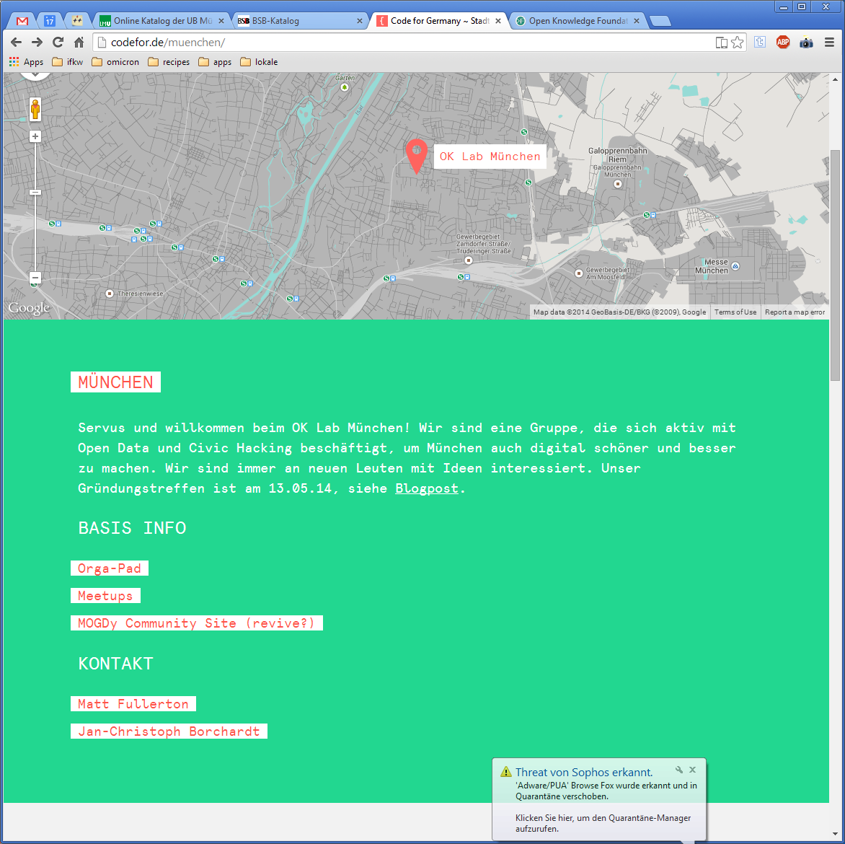

Slide 2
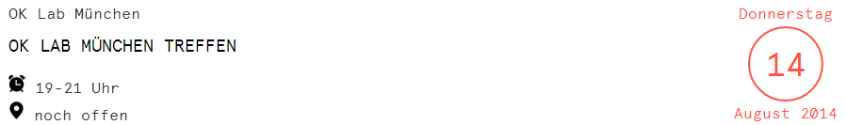
Code for Munich ist …
Mario Haim
@drfollowmario
Open-Data-Gruppierung in München
Gruppe von Engangierten Ehrenamtlichen Codern/Designern/pol. Aktiven ~30 Frauen/Männern
jung, neu und entsprechend frisch
unabhängig (bzw. Teil des Open Knowledge Foundation)

Slide 3
OKF ist …
Mario Haim
@drfollowmario
gemeinnütziger Verein (Sitz: Berlin)
für offen zugängliches Wissen in der Gesellschaft
unabhängig, überparteilich, nicht-kommerziell
Geld kommt aktuell von Spenden (ua EU, Google, Microsoft, SAP, OKF international)
interdisziplinär (mit der Untergruppierung „code for Germany“)
zB verantwortlich für fragdenstaat.de offenerhaushalt.de frankfurt-gestalten.de …

Slide 4
Aktuelle Projekte in München
Mario Haim
@drfollowmario
generischer [Defi-]Finder
transparentere Stadtpolitik

Slide 5
Aktuelle Projekte in München
Mario Haim
@drfollowmario
generischer [Defi-]Finder
transparentere Stadtpolitik
1. Säule: generische Finder-(Web-)App
- aufbauend auf CSV-/OSM-Daten
- flexibel einsetzbar
- Open Source
2. Säule: Initial-Anwendung mit Defibrillator-Daten
- ähnlich sendung.de/aedcgn
- Definition einer Update-Schnittstelle

Slide 6
Aktuelle Projekte in München
Mario Haim
@drfollowmario
generischer [Defi-]Finder
transparentere Stadtpolitik
1. Schritt: bürgerfreundliches und indexierbares RIS
- automatisiertes Auslesen der aktuellen RIS-Daten
- übersichtliche und klare Darstellung inkl. SEO
- personalisierbare Newsletter-Funktion
- ähnlich frankfurt-gestalten.de
2. Schritt: Filtern und Partizipieren
- elaboriertes Filter-System (Status, Partei, Zeit, …)
- Möglichkeit für Anfragen/Kontaktaufnahme

Slide 7
Mario Haim
@drfollowmario
Lust auf Mitarbeit? Gerne!
14. August 2014, 19 Uhr
lists.okfn.org > Code for Munich Team
codefor.de/muenchen

